Slide 1
§5.3 Actief op de arbeidsmarkt
In deze PowerPoint-presentatie leer je:
hoe de arbeidsmarkt eruitziet
wanneer je bij de beroepsbevolking hoort
welk werk meetelt in de economische cijfers
Bekijk eerst het volgende filmpje:
https://www.youtube.com/watch?v=eUlHq9vHM58
© Noordhoff Uitgevers 2015

Slide 2

Arbeidsmarkt en werkgelegenheid
Arbeidsmarkt is het geheel van vraag naar en aanbod van arbeid.
De vraag naar arbeid komt van de werkgevers,
want die hebben vraag naar arbeid (werknemers)
Deze vraag naar arbeid is hetzelfde als de werkgelegenheid: alle arbeidsplaatsen bij bedrijven en de overheid.
De werkgelegenheid neem toe als bedrijven meer producten verkopen.
https://schooltv.nl/video/de-arbeidsmarkt-actief-op-de-arbeidsmarkt/

Slide 3
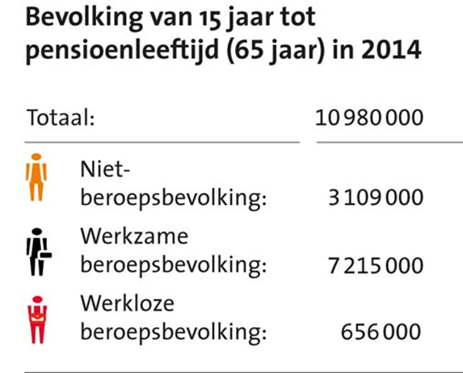
Beroepsbevolking
De aanbod van op de arbeidsmarkt is de beroepsbevolking.
De beroepsbevolking bestaat uit alle personen tussen de vijftien jaar tot de pensioenleeftijd die werken of werkloos zijn.
Niet op zoek naar werk!
(huisvrouwen, scholieren)
Beroepsbevolking
© Noordhoff Uitgevers 2015

Slide 4
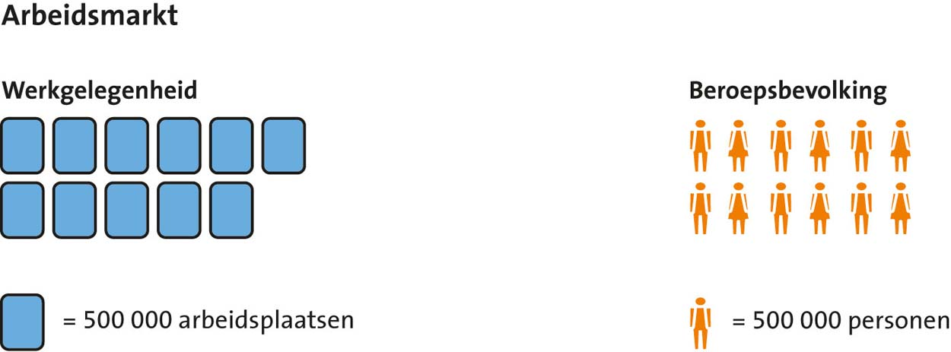
§5.3 Actief op de arbeidsmarkt
De beroepsbevolking en de werkgelegenheid verandert steeds.
Als het aanbod van arbeid groter is dan de vraag ernaar, is er werkloosheid.
= vraag naar arbeid
= aanbod van arbeid

Slide 5
Arbeidsmarkt en werkgelegenheid
Wat is het juiste antwoord?
1. Werkgevers die werknemers nodig hebben horen bij
vraag / het aanbod op de arbeidsmarkt.
Antwoord:
2. Werkloze werknemers horen bij de vraag / het aanbod
op de arbeidsmarkt.
Antwoord:
3. Bij werkloosheid is de vraag naar arbeid groter / kleiner
dan het aanbod ervan.
Antwoord:
vraag!
aanbod!
kleiner!

Slide 6
Algemene wet gelijke behandeling
Omdat de kans op betaald werk niet voor iedereen even groot is, is er de Algemene wet gelijke behandeling.
Daarin staat dat er geen onderscheid gemaakt mag worden op basis van bijvoorbeeld geslacht, ras, leeftijd of afkomst.
Ook is wettelijk geregeld dat je meer of minder uren kunt gaan werken als je dat wilt. Zo kun je van een fulltimebaan naar een parttimebaan gaan.
© Noordhoff Uitgevers 2015

Slide 7
Arbeidsparticipatie
De arbeidsparticipatie (of arbeidsdeelname) is het percentage van de bevolking dat tot de beroepsbevolking behoort.
De overheid stimuleert vrouwen om te werken en zo economisch onafhankelijk te zijn. De arbeidsparticipatie van vrouwen is hierdoor sterk toegenomen
© Noordhoff Uitgevers 2015

Slide 8
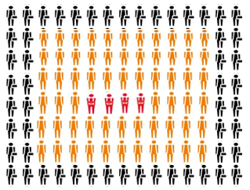
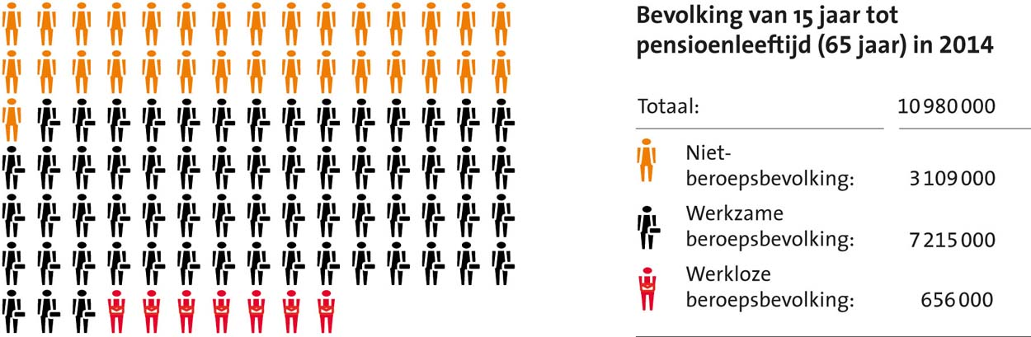
Arbeidsparticipatie
Inwoners gemeente Leiden
niet- beroepsbevolking: 54.000
werkenden: 62.000
werklozen: 4.000
Bereken de arbeidsparticipatie
in de gemeente Leiden
Arbeidsparticipatie = percentage van de bevolking dat tot de beroepsbevolking hoort
Beroepsbevolking = werkenden en werklozen tussen 15 jaar en pensioenleeftijd
Bevolking: 54.000 + 62.000 + 4.000 = 120.000
Beroepsbevolking: 62.000 (werkenden) + 4.000 (werklozen) = 66.000
Dus de arbeidsparticipatie is: % 100 ?
Aantal 120.000 1 66.000
→ 100÷120.000 x 66.000 = 55%
.

Slide 9
Formele sector
Werken in de formele sector betekent dat je met je werk geld verdient waarover je belasting en premies betaalt. Dat heet ook wit werk.
© Noordhoff Uitgevers 2015

Slide 10
Informele sector
Werken in de informele sector is werk dat niet door het CBS wordt geregistreerd.
Hierbij hoort vrijwilligerswerk of werk in je eigen huishouden. Dit soort onbetaald werk is toegestaan en heet ook wel grijs werk.
Betaald werk dat niet geregistreerd is en waarover je geen belasting of sociale premies betaalt, heet zwart werk. Zwart werken is strafbaar.
© Noordhoff Uitgevers 2015

Slide 11
Huiswerkopdracht 5.3
Maak een nieuw Word document. Hierin zet je de volgende drie dingen
Een leuke vacature voor jou (zoeken en kopiëren van internet)
Het schema van vraag 35 (namaken en verder invullen)
Een duidelijk voorbeeld (of plaatje) van wit, grijs en zwart werk.
Sla het op als Inleveropdracht – huiswerk 5.3 (vacature + WGZ-werk).

Slide 12
Huiswerk 5.3
Opdrachten 5.3 uit het boek
Maak in je schrift de opdrachten 25 t/m 36.
Nadat je dit in je schrift gemaakt hebt, maak je daarvan foto’s en die plak je bij de opdracht (vorige dia) in Word.
Inleveren als inleveropdracht 5.3

